Slide 1
고고학에서의 GIS 응용 2022년 숭실대학교 사학과 고고학 전공 겨울방학 스터디 - 5주차 : R연동과 다양한 공간분석지표 -
주 찬 혁(숭실대 사학과 석사과정)

Slide 2
주차 | 내용 | 진행
1주차 | 오리엔테이션 및 QGIS 설치 | 서 하 운, 주 찬 혁
2주차 | GIS의 개념과 기초 | 주 찬 혁
3주차 | 수치표고모델(DSM, DEM, DTM) + 향분석 | 주 찬 혁
4주차 | 커널 밀도 추정 분석 / 박지영 2017 | 주 찬 혁
5주차 | R연동과 다양한 공간분석지표 / 박지영 2017 | 주 찬 혁
6주차 | 가시권 분석 / 강동석 2019 | 주 찬 혁
7주차 | 유적분포도 그리기 | 서 하 운

Slide 3
스터디 계획
1. 고고학 연구에서 활용되는 방법들을 위주로 살펴볼 예정
2. 분석 방법을 알아보고 어떻게 활용할 수 있을지 함께 고민
참고자료 : 이준호/유병혁, 2020, QGIS Cookbook
스터디 자료 : Chanhyeok Ju Github

Slide 4
박지영 2017
출처 : 박지영, 2017, 「원삼국~삼국시대 마한 · 백제 권역 취락 분포의 시공간적 변화 - 방사성탄소연대와 GIS를 이용한 시험적 검토」, 『한국고고학보』104, 한국고고학회.
원삼국~삼국시대 마한 · 백제 권역 취락 분포의 시공간적 변화 - 방사성탄소연대와 GIS를 이용한 시험적 검토
인구의 상대적 분포밀도를 원삼국시대와 백제 한성기로 구분하고 시각화하여 각 지역의 인구 밀집지역 및 양상을 검토(지난주)
다양한 공간분석지표를 통해 취락의 군집양상을 확인

Slide 5
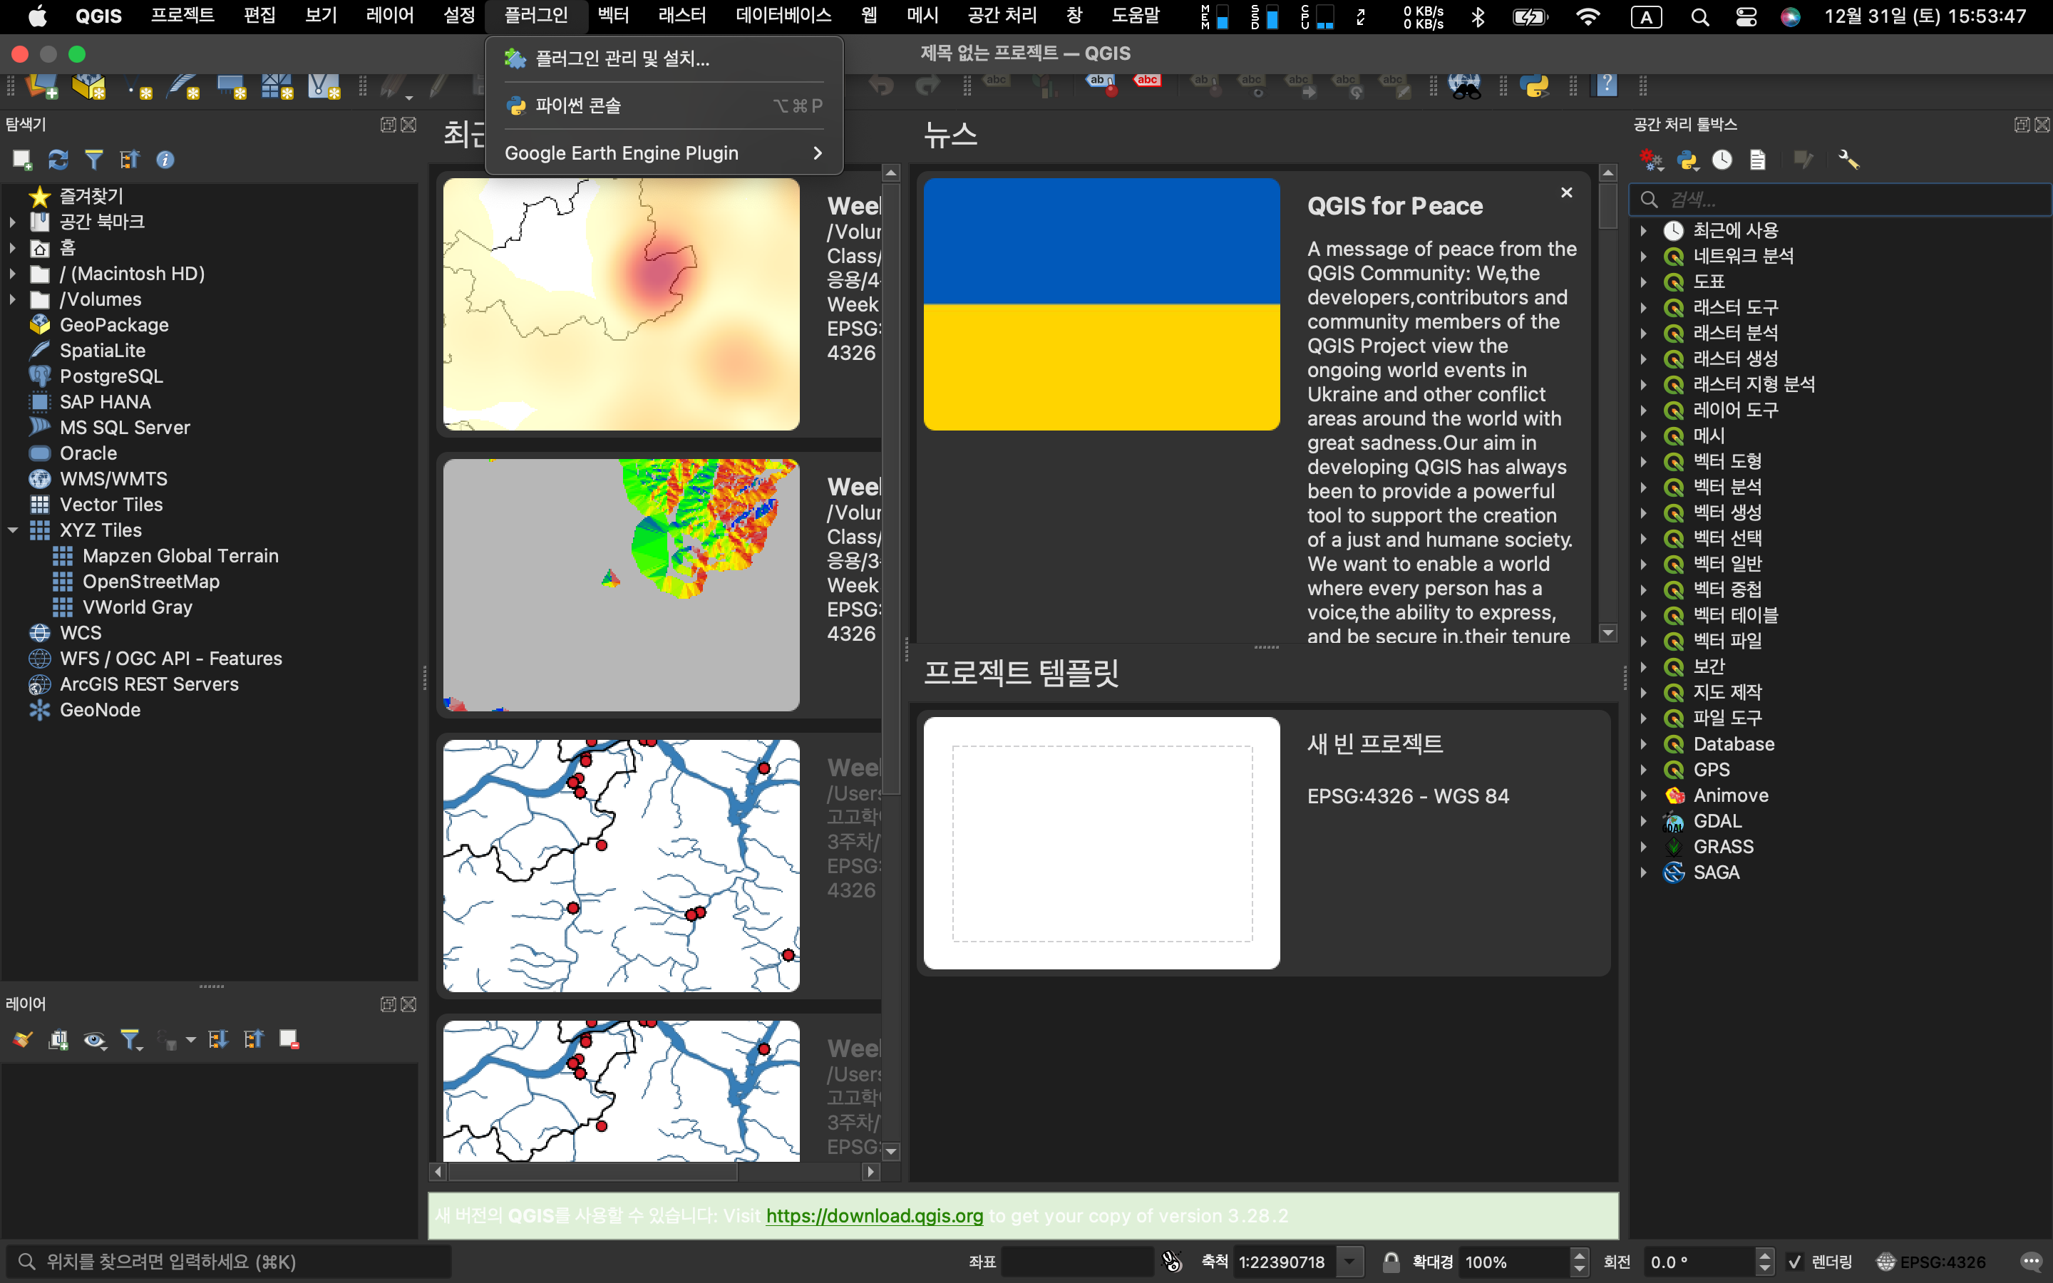
R연동
플러그인 > 플러그인 관리 및 설치

Slide 6
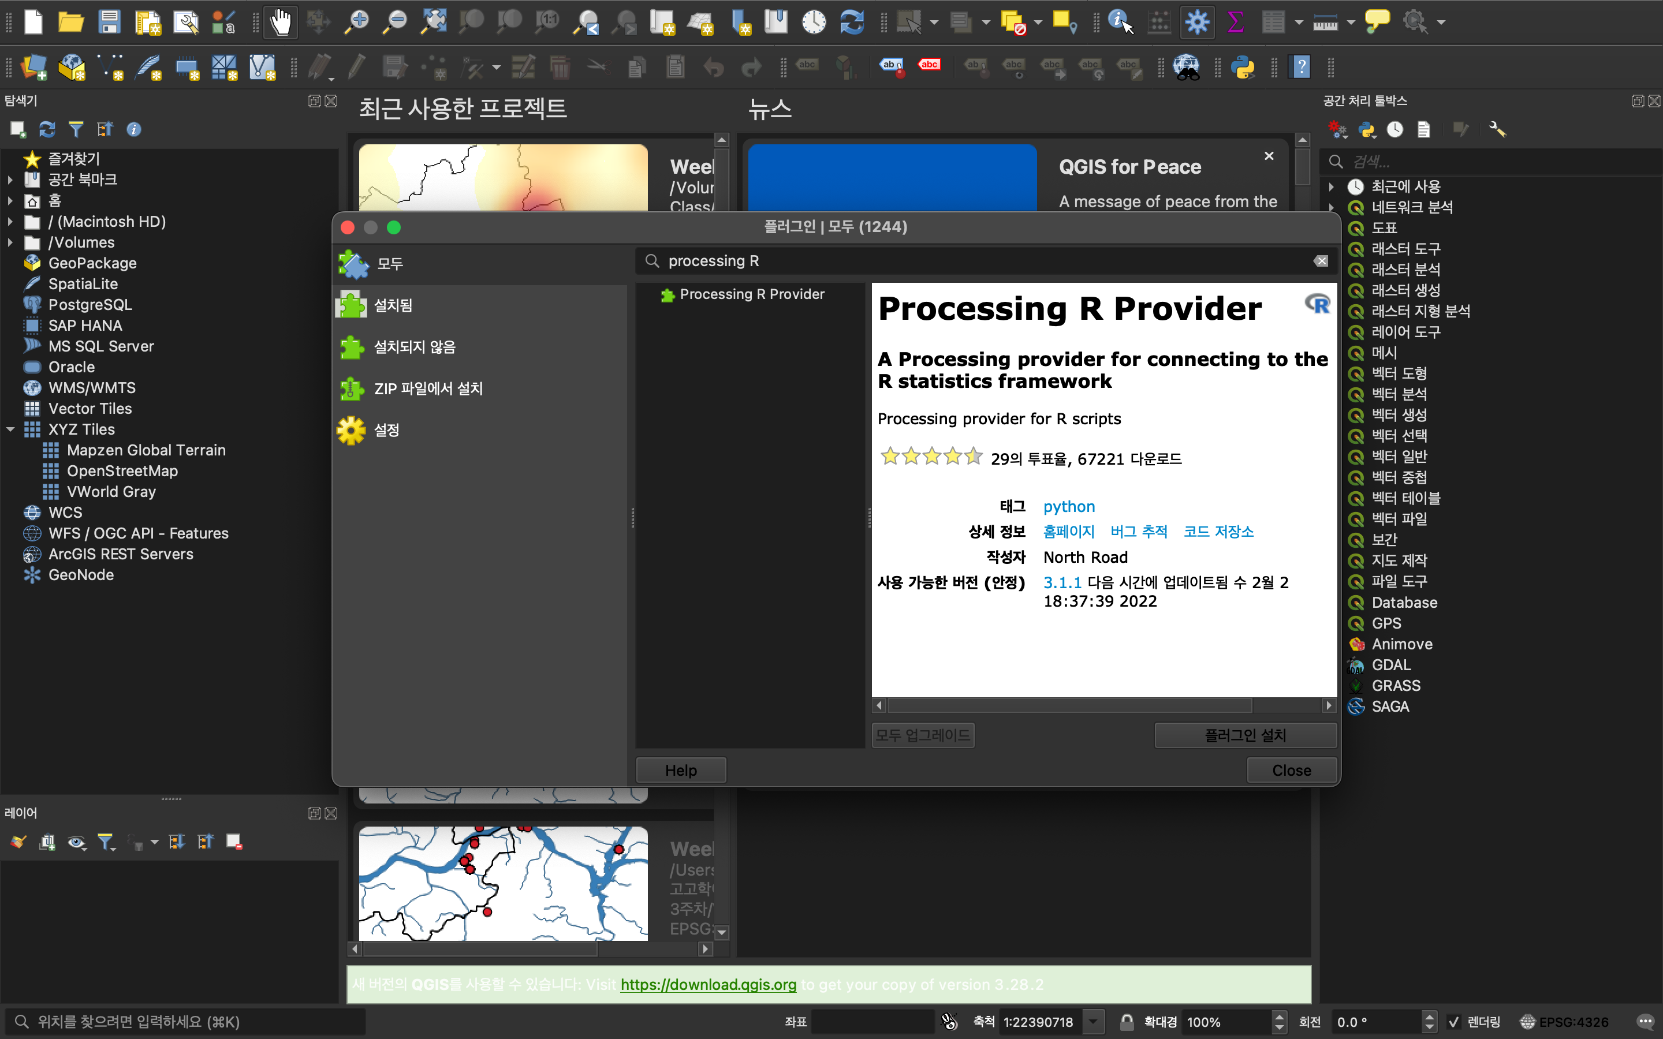
R연동
모두 or 설치되지 않음 > Processing R Provider > 플러그인 설치

Slide 7
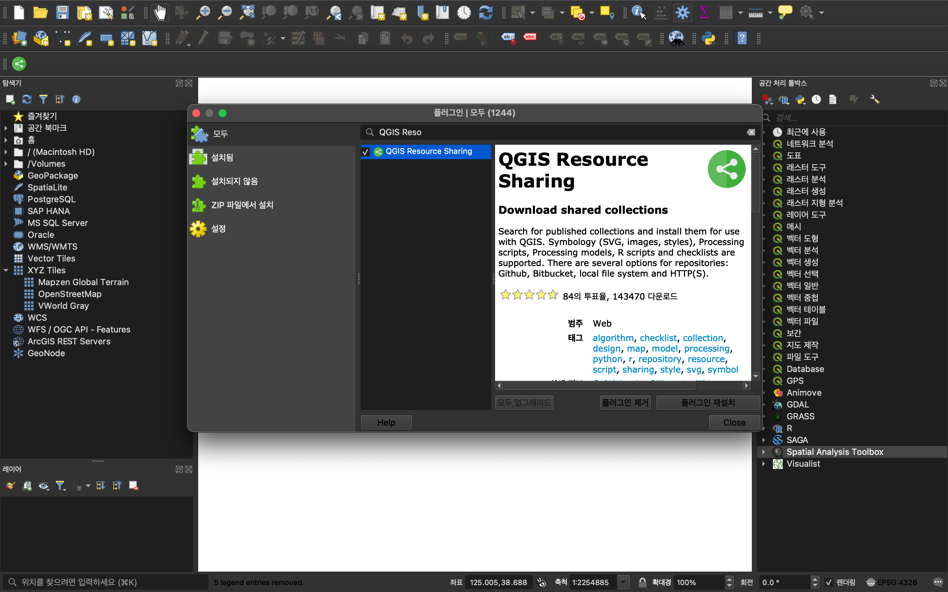
R연동
QGIS Resource Sharing > 플러그인 설치

Slide 8
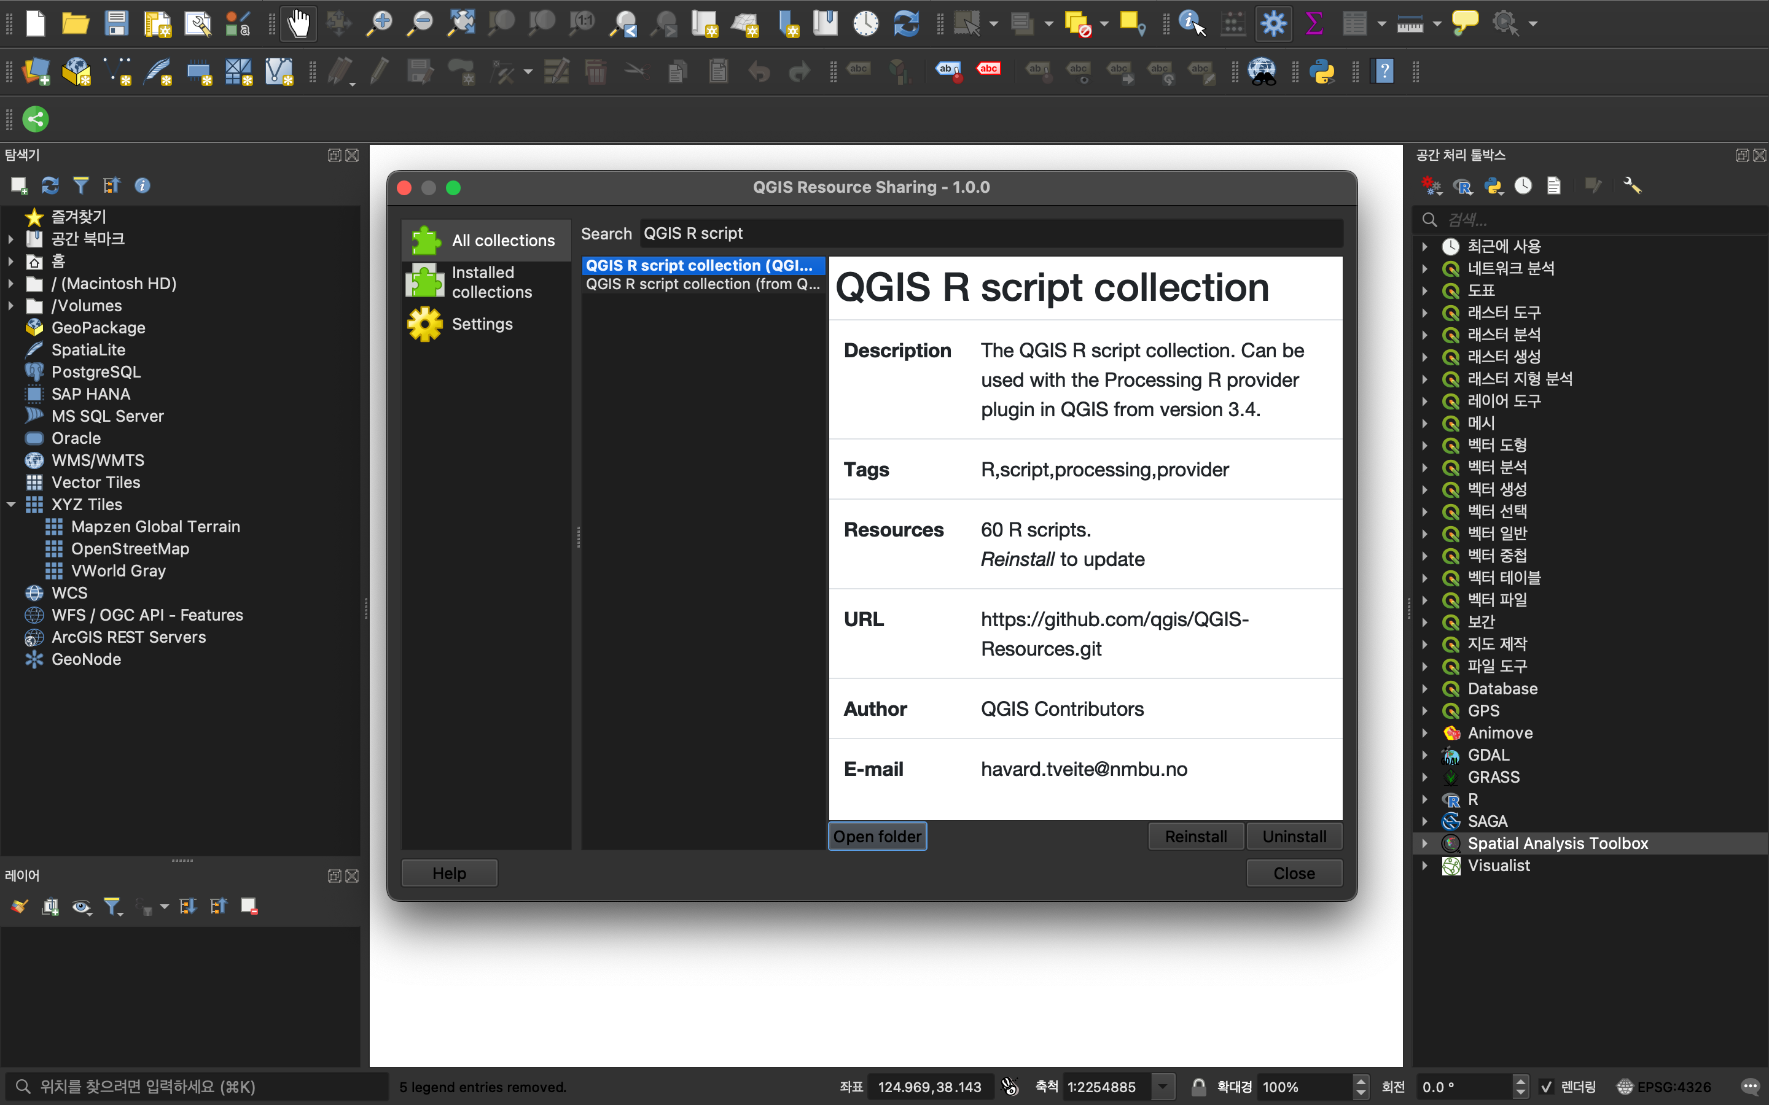
R연동
QGIS Resource Sharing 클릭 > All collections > QGIS R script collection > install

Slide 9
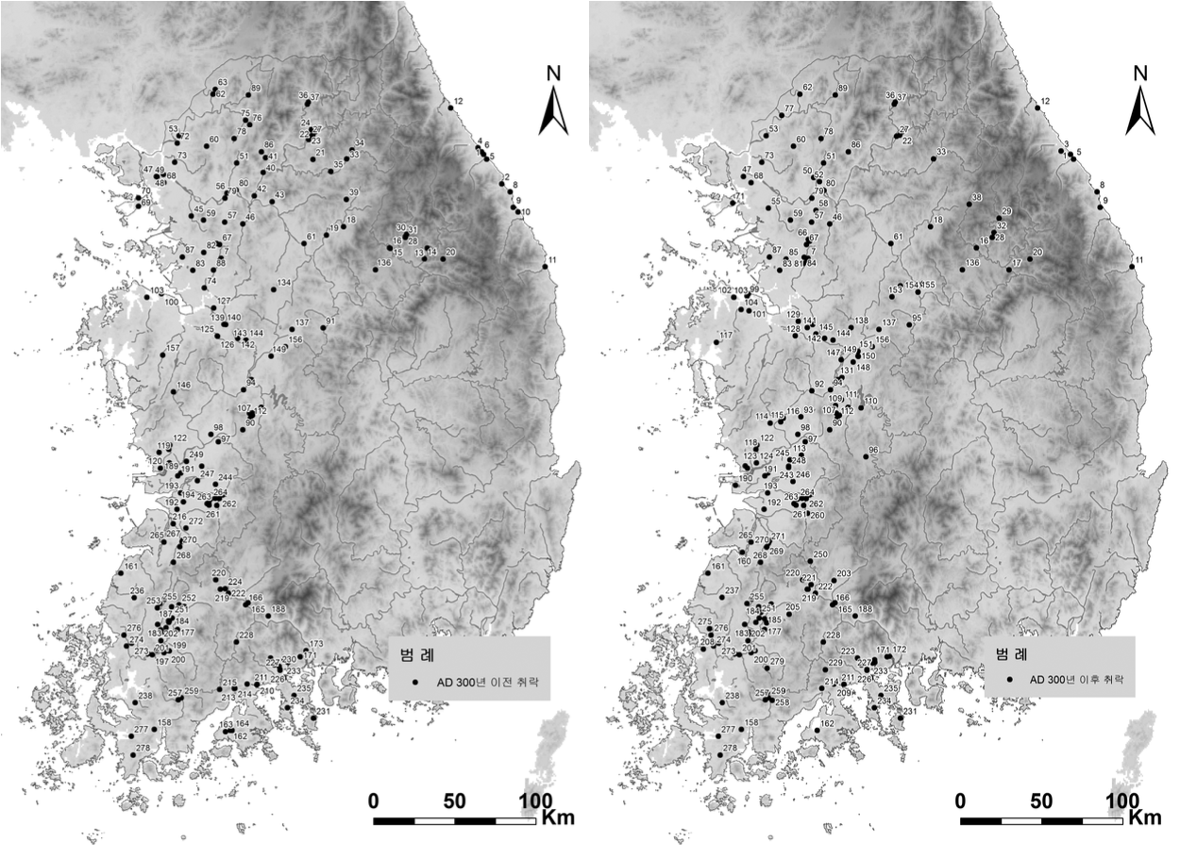
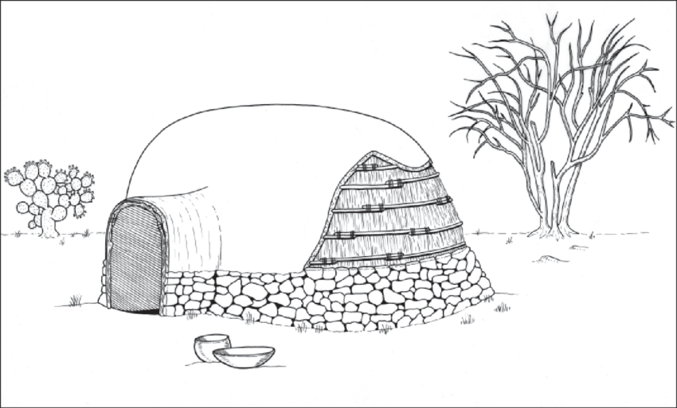
박지영 2017
출처 : 박지영, 2017, 「원삼국~삼국시대 마한 · 백제 권역 취락 분포의 시공간적 변화 - 방사성탄소연대와 GIS를 이용한 시험적 검토」, 『한국고고학보』104, 한국고고학회.
탄소연대가 측정된 원삼국시대~백제 한성기 주거지 유구

Slide 10
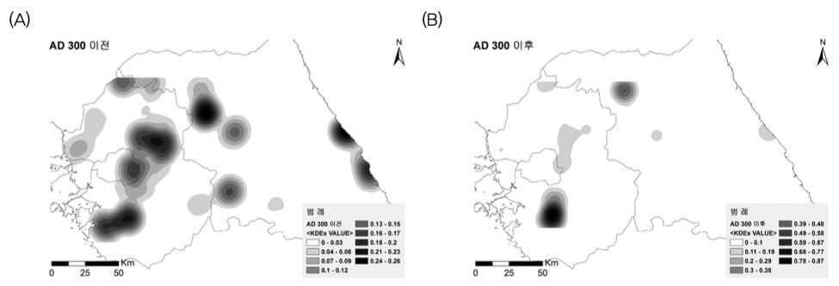
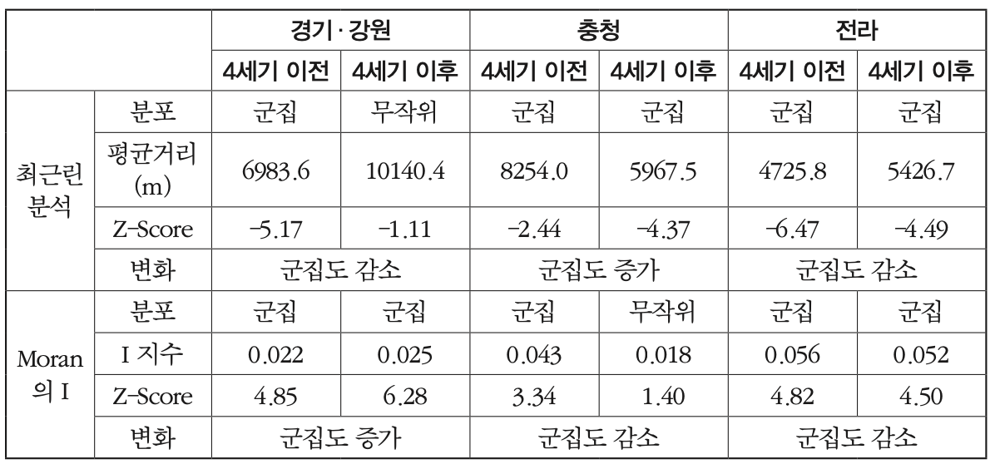
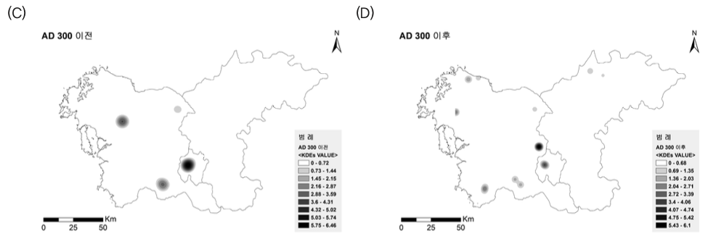
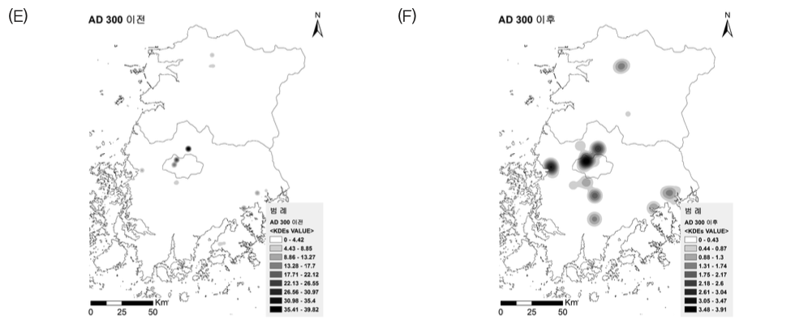
박지영 2017 - 공간분석
출처 : 박지영, 2017, 「원삼국~삼국시대 마한 · 백제 권역 취락 분포의 시공간적 변화 - 방사성탄소연대와 GIS를 이용한 시험적 검토」, 『한국고고학보』104, 한국고고학회.

Slide 11
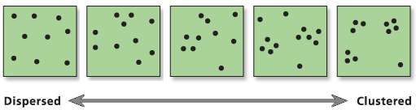
최근린분석?
출처 : 박지영, 2017, 「원삼국~삼국시대 마한 · 백제 권역 취락 분포의 시공간적 변화 - 방사성탄소연대와 GIS를 이용한 시험적 검토」, 『한국고고학보』104, 한국고고학회.
- 가장 가까운 점 사이의 거리를 측정하여 그 평균값으로 군집도를 측정
- 이상치에 취약

Slide 12
Moran’s I?
출처 : 박지영, 2017, 「원삼국~삼국시대 마한 · 백제 권역 취락 분포의 시공간적 변화 - 방사성탄소연대와 GIS를 이용한 시험적 검토」, 『한국고고학보』104, 한국고고학회.
Moran’s I
전역적 I : 지역 전체의 분포경향을 측정
1에 가까울수록 군집, -1에 가까울수록 극단, 0에 가까울수록 무작위
공간을 그리드로 구분한 뒤, 그리드에 부여된 값을 대상으로 군집도를 측정
국지적 I : 한 구역의 분포경향을 측정

Slide 13
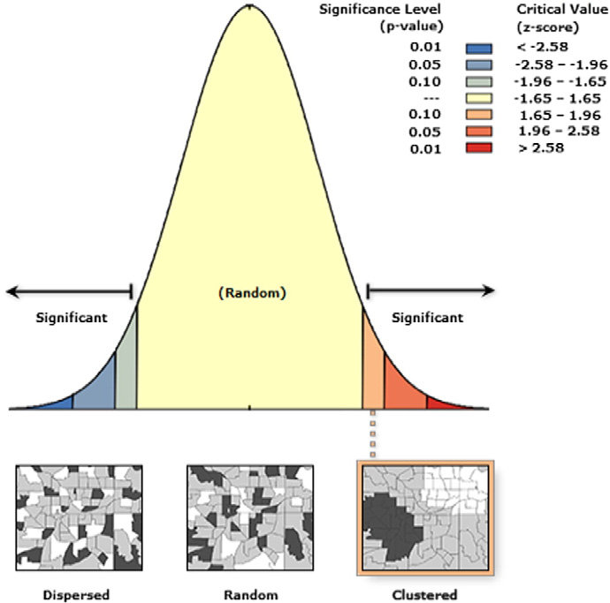
Moran’s I?
출처 : https://www.researchgate.net/publication/305954162_Spatial_cluster_analysis_of_Crimean-Congo_hemorrhagic_fever_virus_seroprevalence_in_humans_Greece/figures?lo=1&utm_source=google&utm_medium=organic

Slide 14
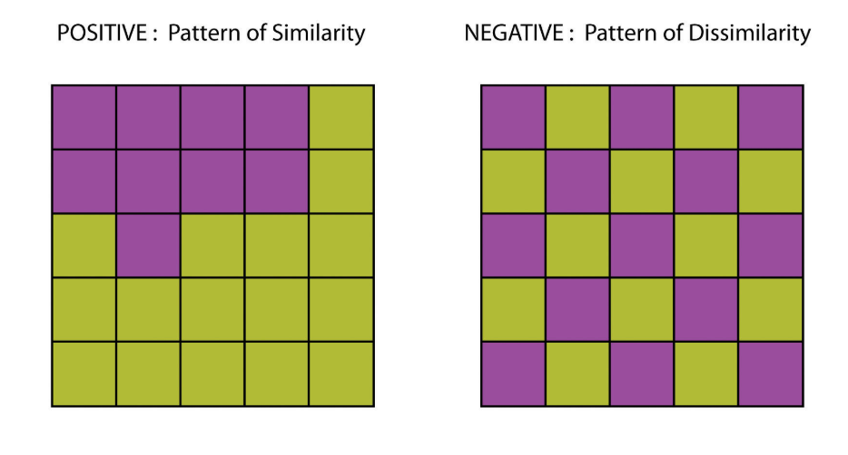
공간적 자기상관
출처 : 박지영, 2017, 「원삼국~삼국시대 마한 · 백제 권역 취락 분포의 시공간적 변화 - 방사성탄소연대와 GIS를 이용한 시험적 검토」, 『한국고고학보』104, 한국고고학회.

Slide 15
최근린분석 실습
사용 데이터
C14_pithouse Data
1500BP(A.D 300년)를 기준으로 분할

Slide 16
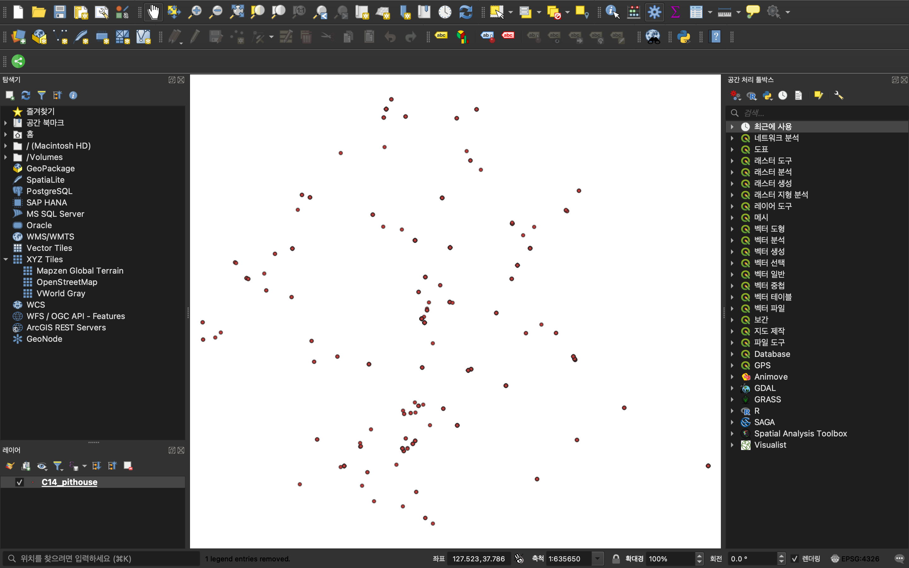
최근린분석 실습
좌표 데이터 불러오기

Slide 17
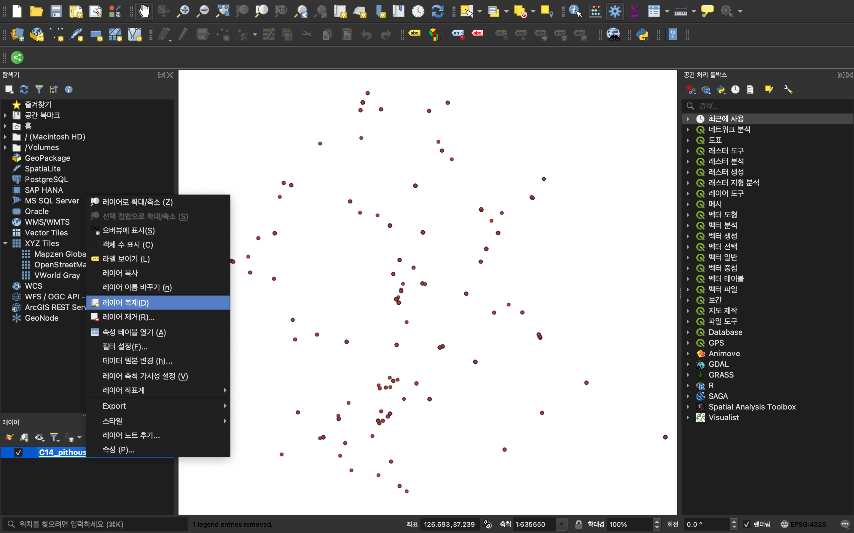
최근린분석 실습
좌표 데이터 분할
좌표 데이터 복제

Slide 18
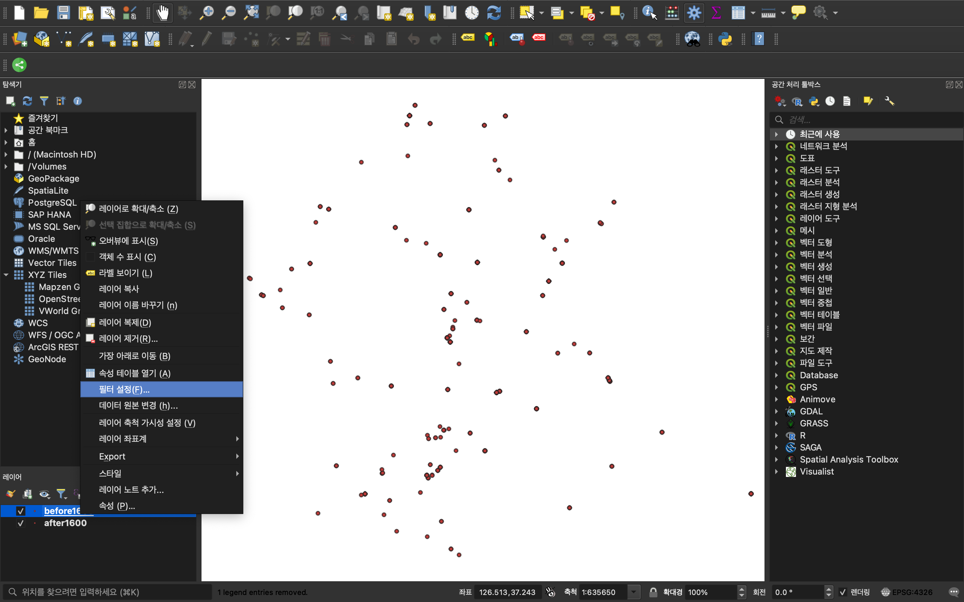
최근린분석 실습
좌표 데이터 분할
분할 후 이름 변경 > 좌표 데이터 레이어 우클릭 > 필터 설정

Slide 19
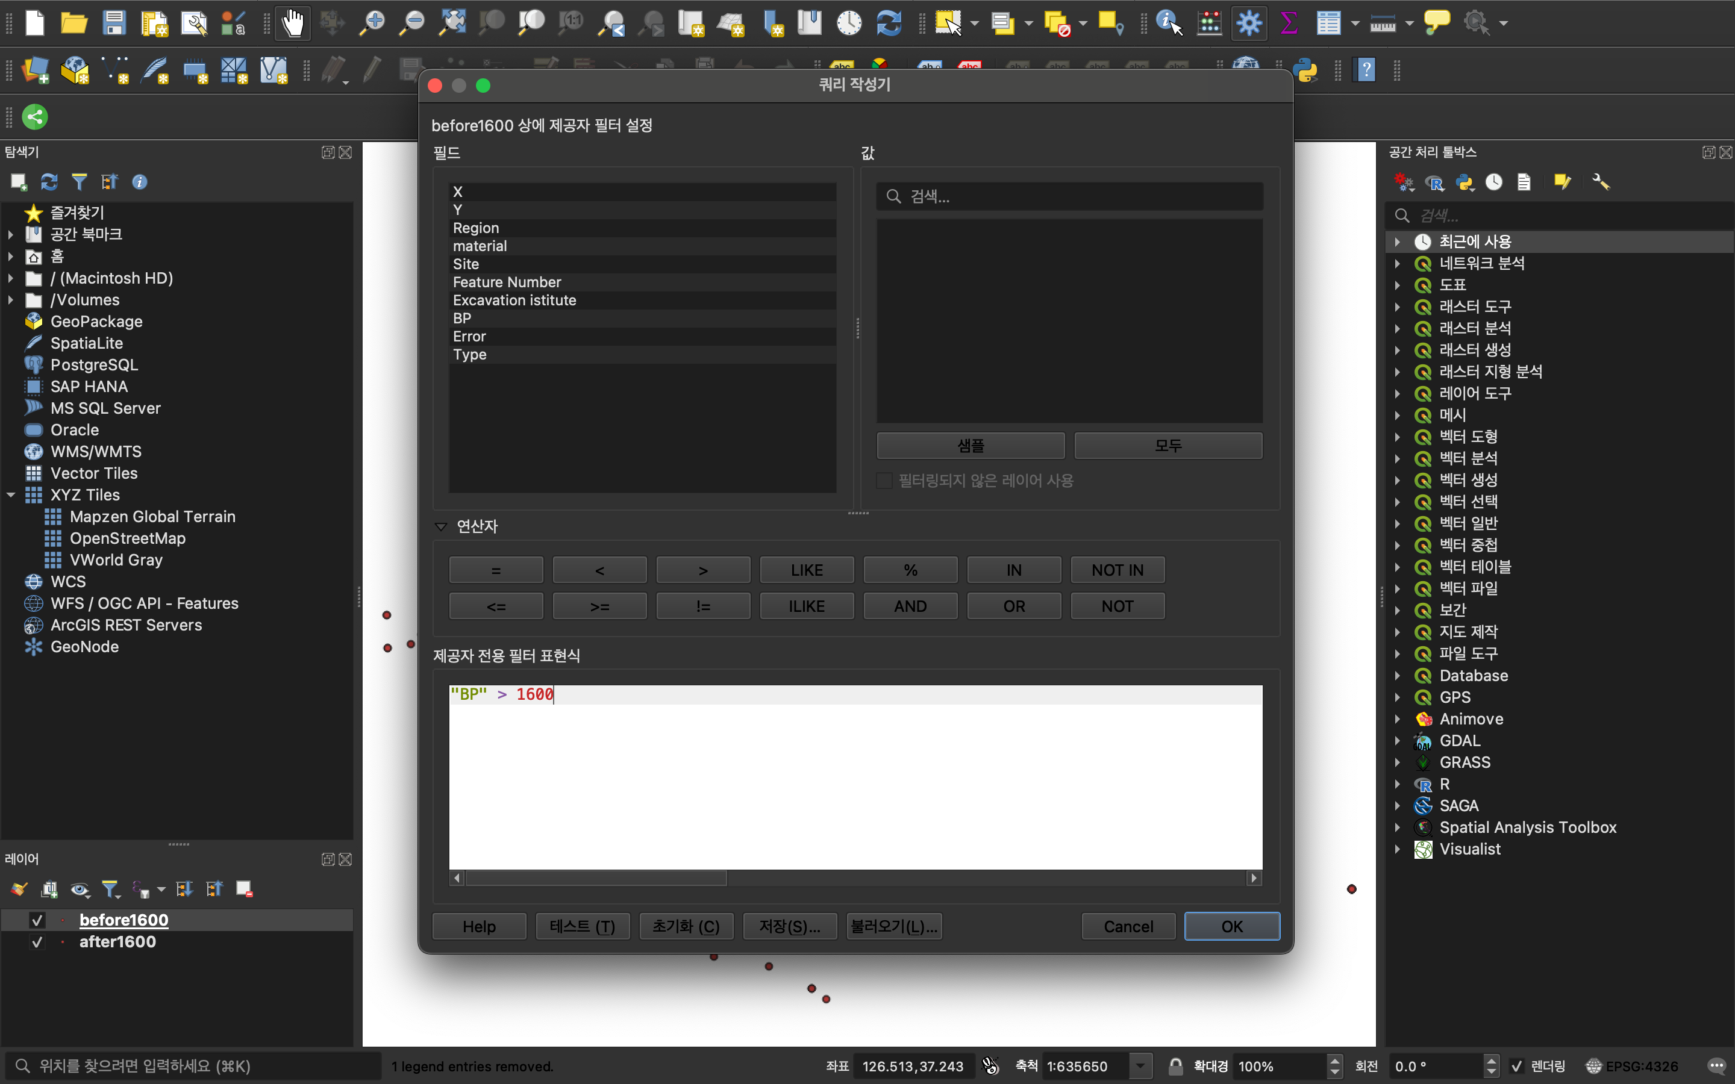
최근린분석 실습
좌표 데이터 분할
제공자 전용 필터 표현식 > [“변수” 수식 값] 입력
- 1500BP 이전의 경우 : ”BP” > 1500
- 1500BP 이후의 경우 : ”BP” <= 1500

Slide 20
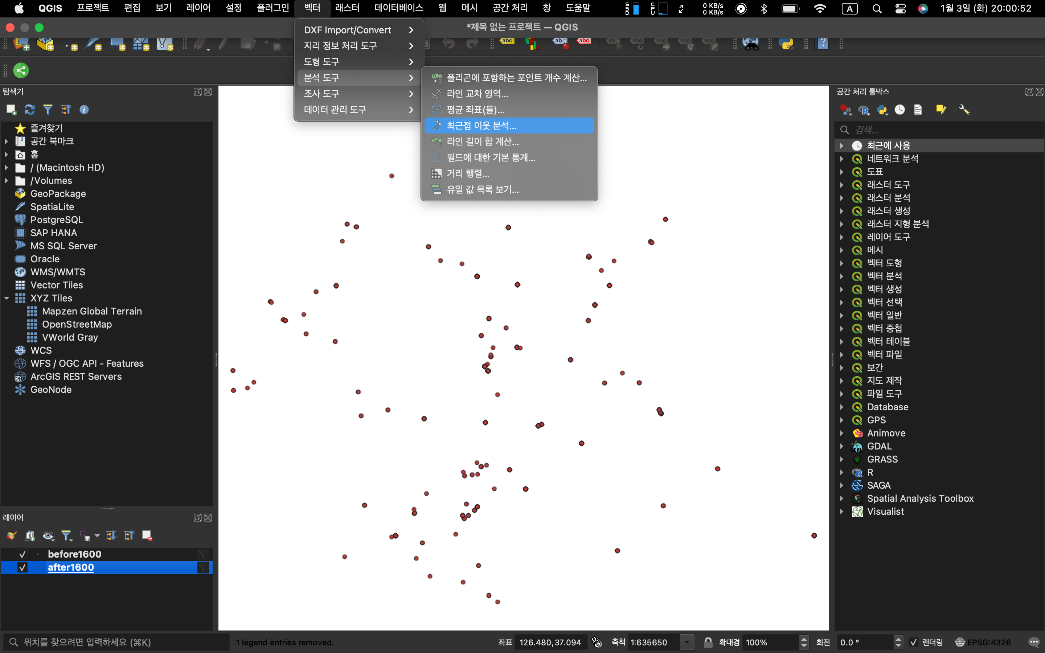
최근린분석 실습
최근린분석 시행
벡터 > 최근린 이웃 분석 … 선택

Slide 21
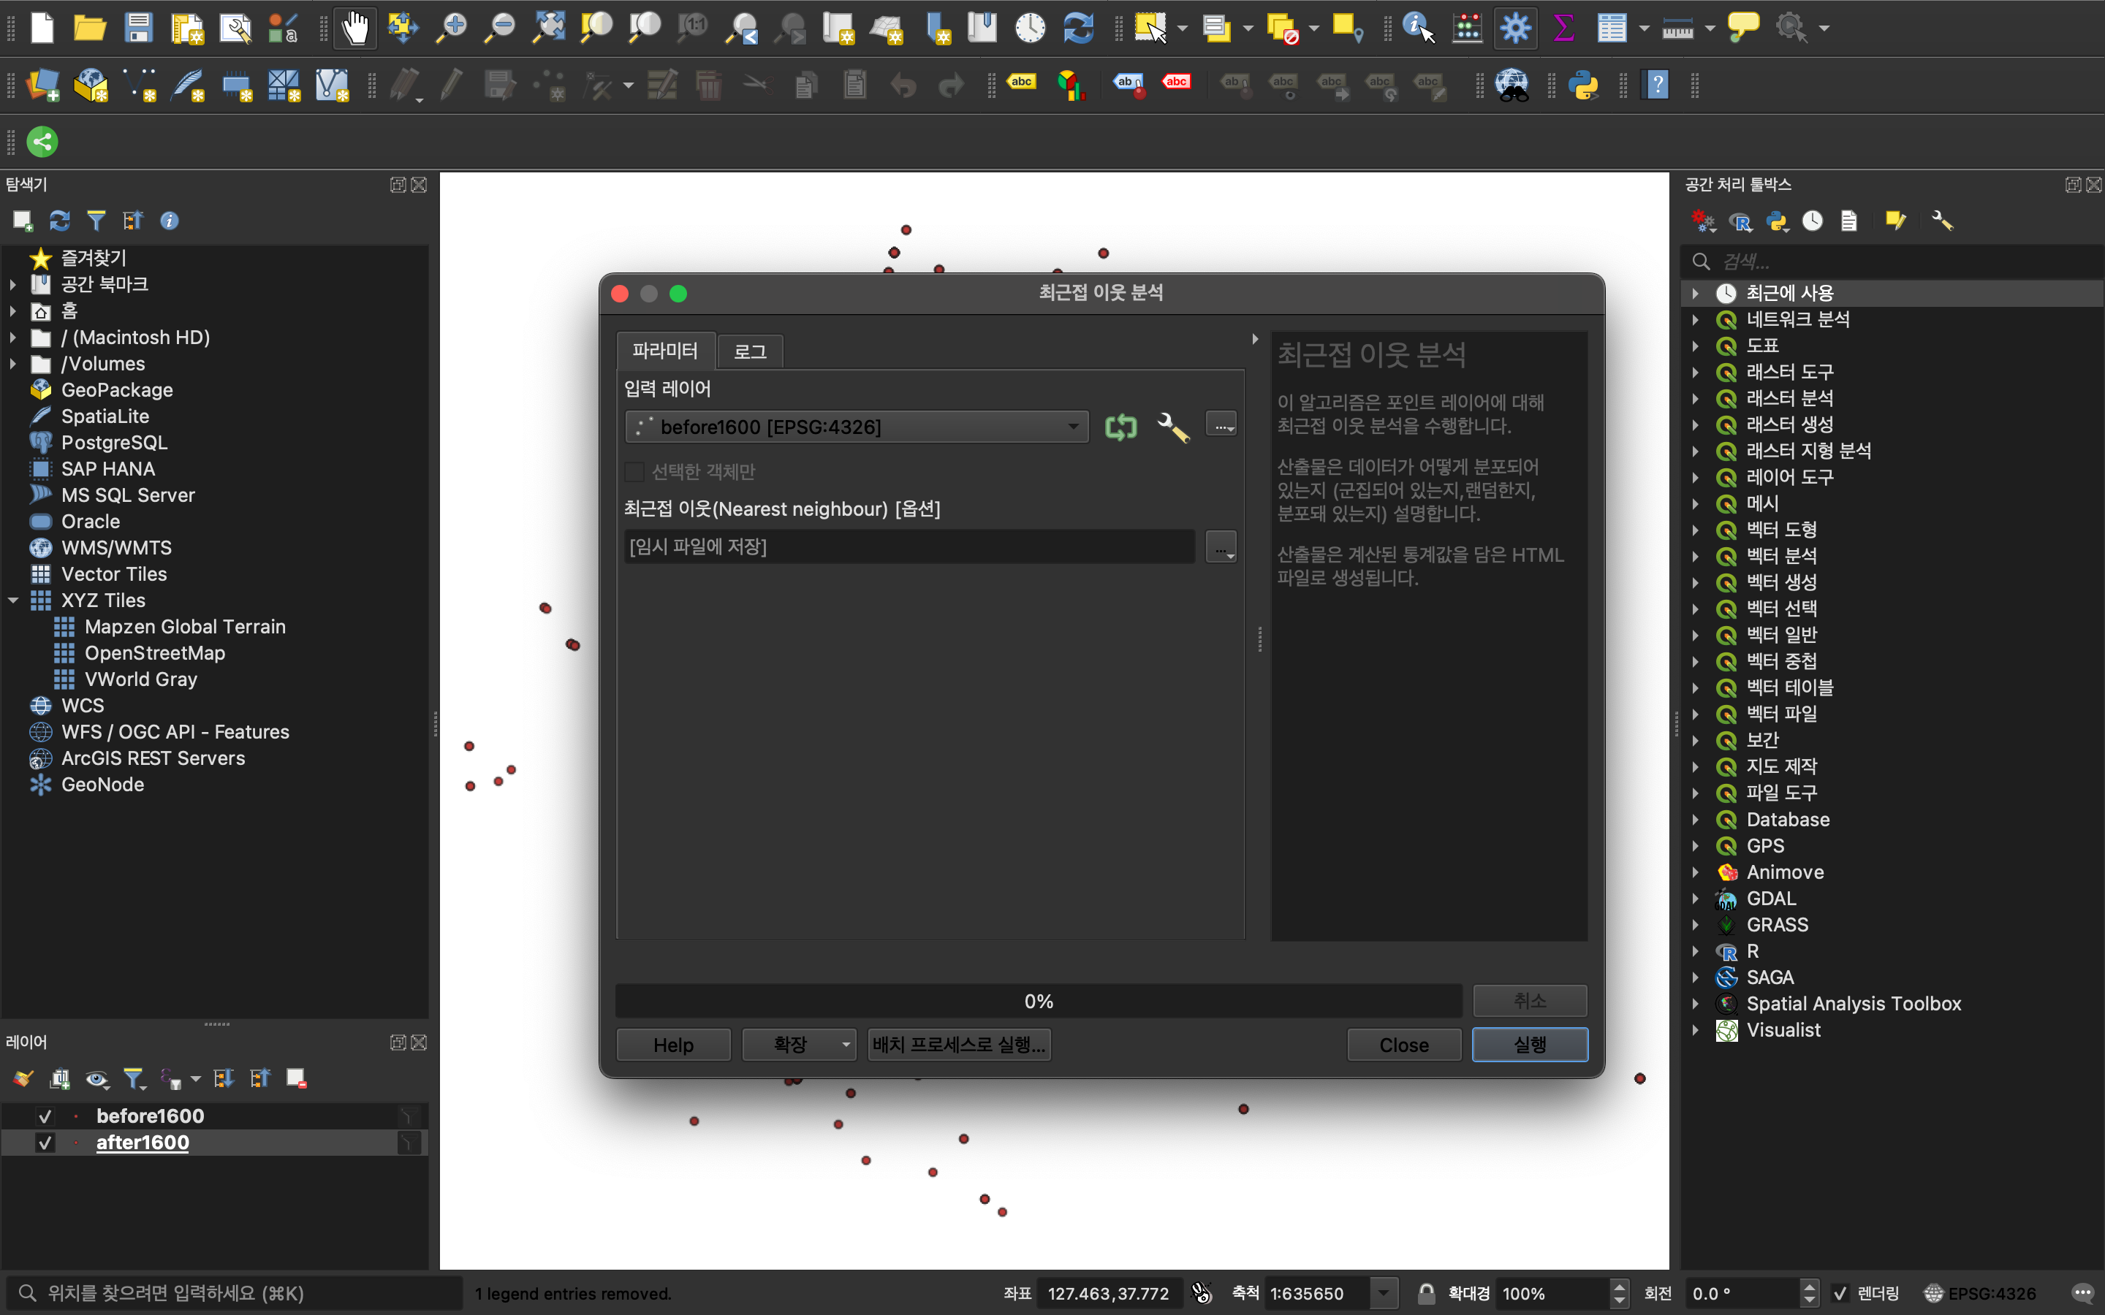
최근린분석 실습
최근린분석 시행
입력 레이어 > 분석 시행 레이어 선택

Slide 22
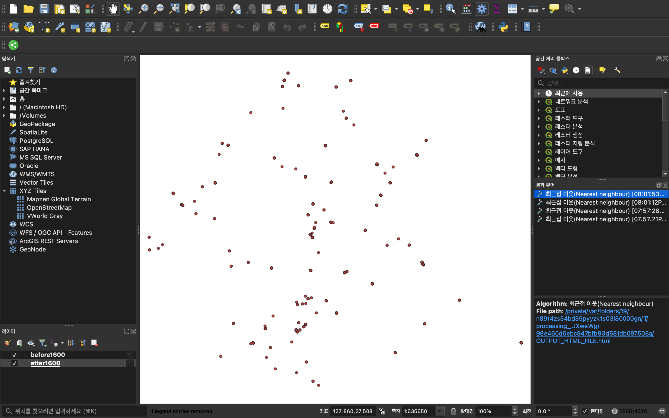
최근린분석 실습
최근린분석 시행 결과 확인
분석 결과가 HTML 파일로 저장됨
더블 클릭하여 확인

Slide 23
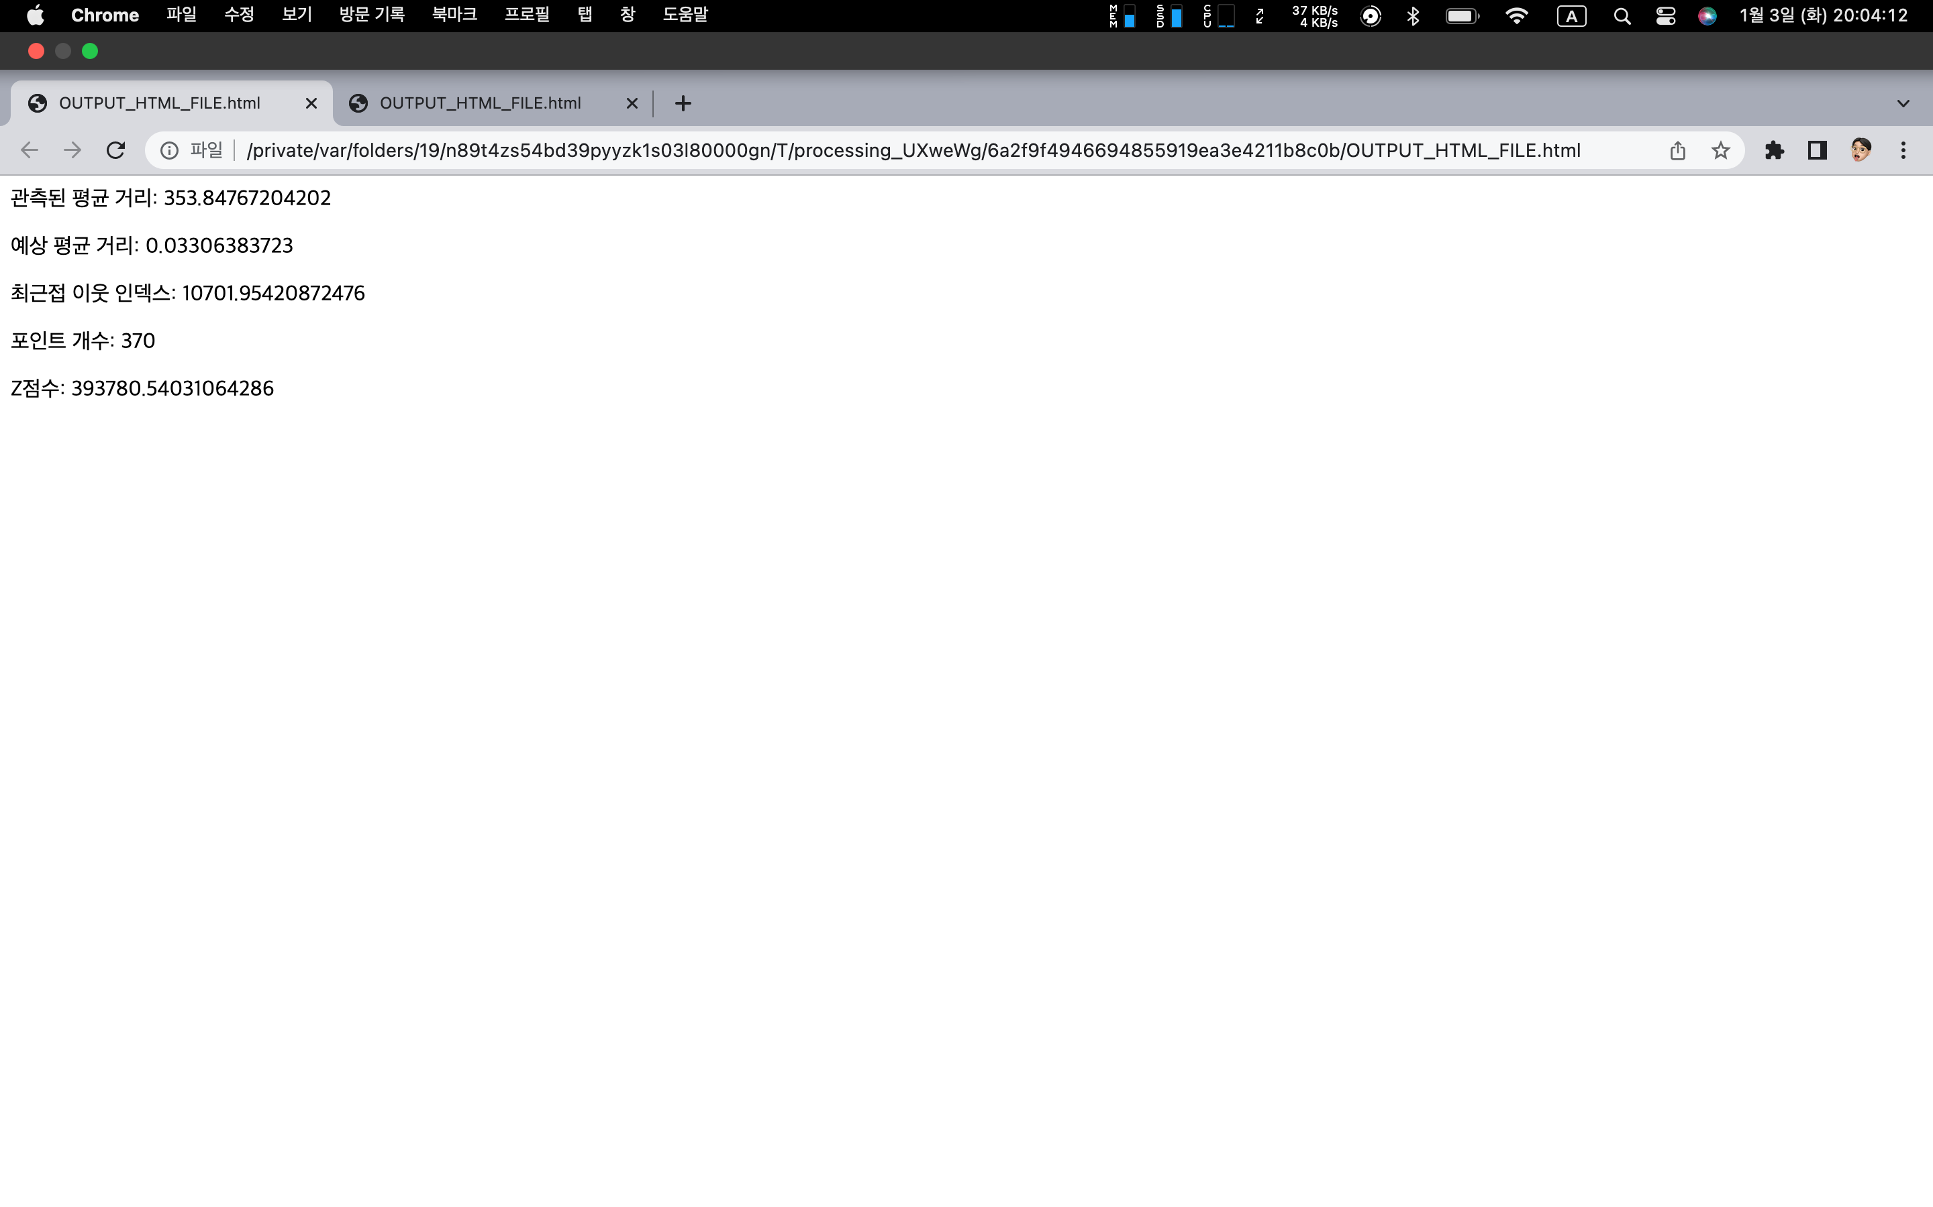
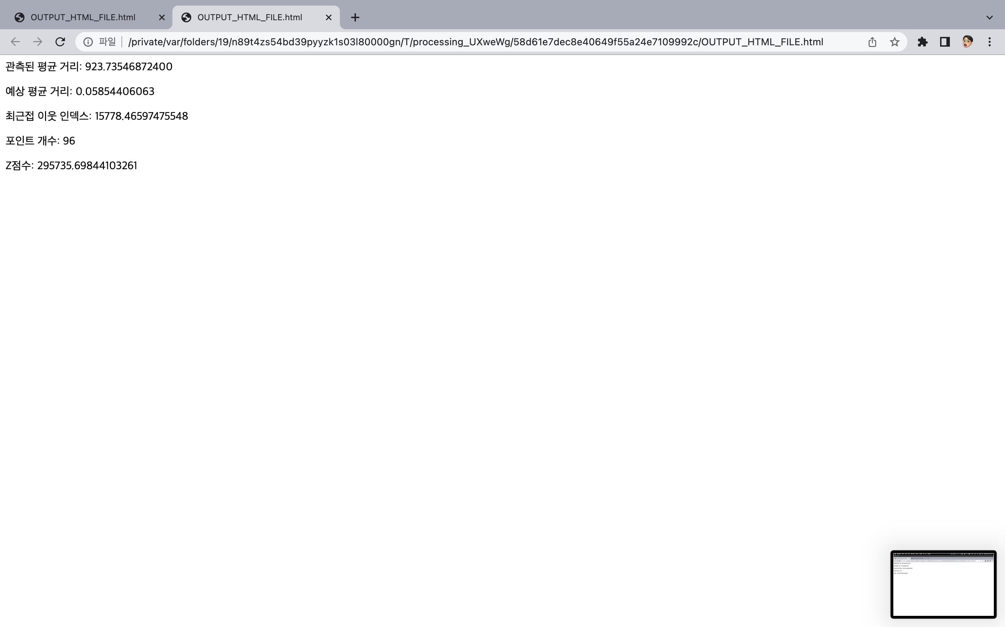
최근린분석 실습
최근린분석 시행 결과 확인

Slide 24
Moran’s I 실습
사용 데이터
C14_pithouse Data
1500BP(A.D 300년)를 기준으로 분할
패키지
– Spatial Analysis Toolbox

Slide 25
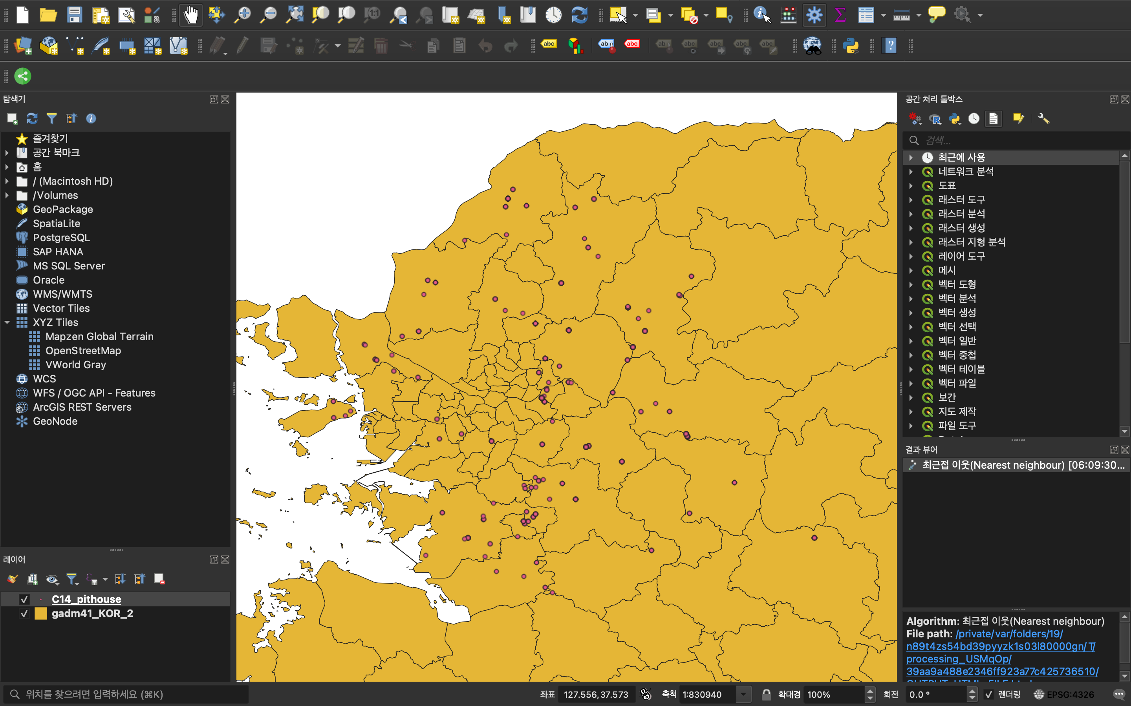
Moran’s I 실습
데이터 불러오기
데이터 원본 관리자 > 구분자로 분리된 텍스트 > C14_pithouse 데이터 선택
데이터 원본 관리자 > 벡터 > gadm41_KOR_2 선택

Slide 26
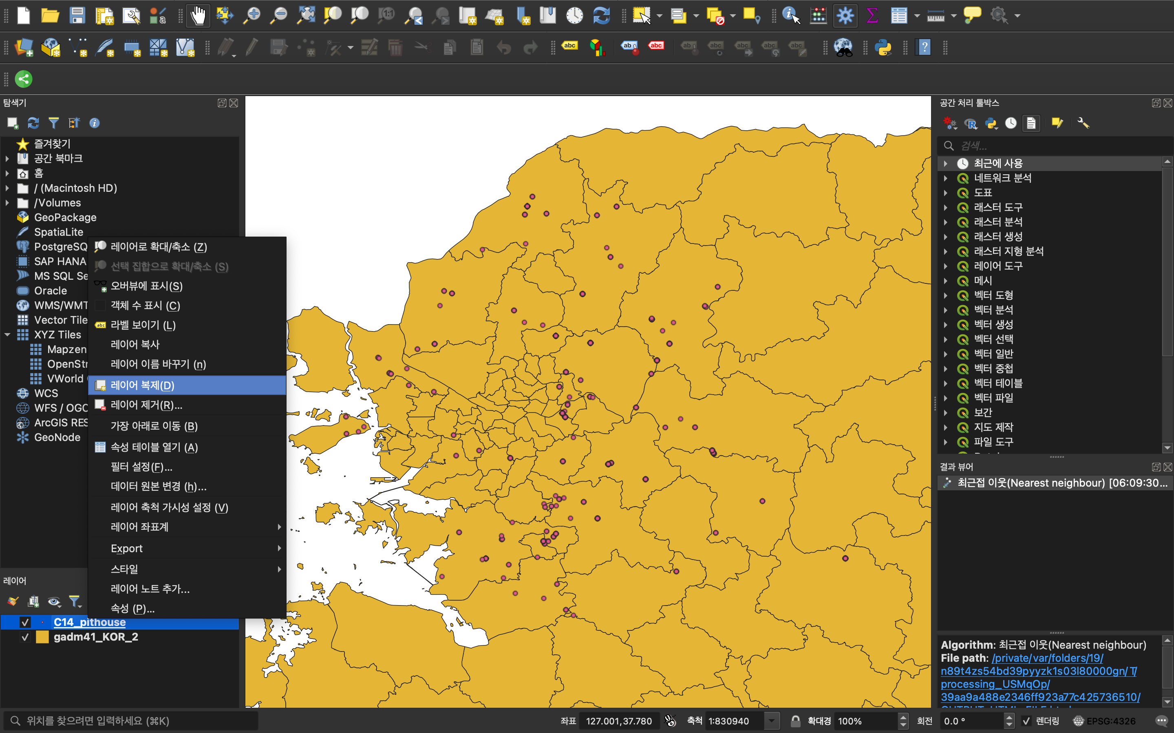
Moran’s I 실습
데이터 분할
좌표 데이터 복제

Slide 27
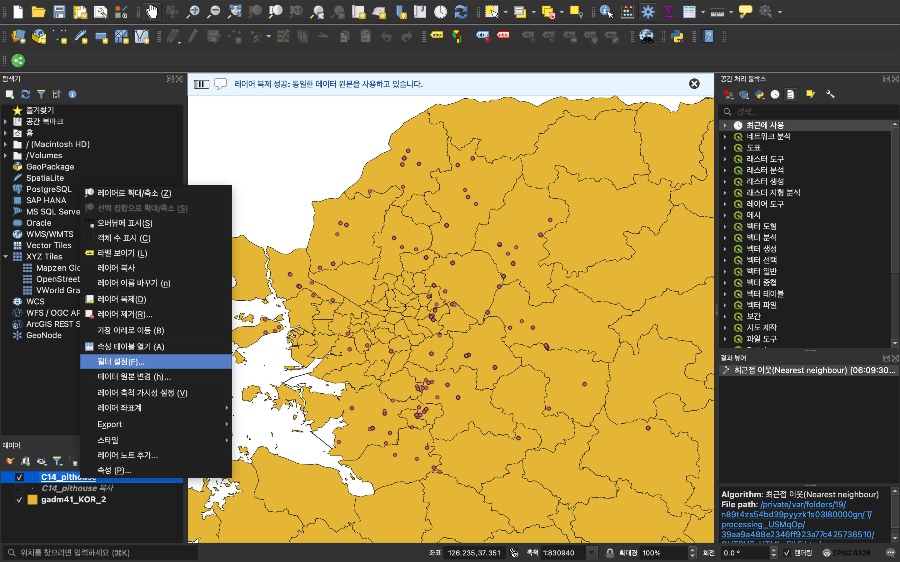
Moran’s I 실습
데이터 분할
레이어 우클릭 > 필터 설정

Slide 28
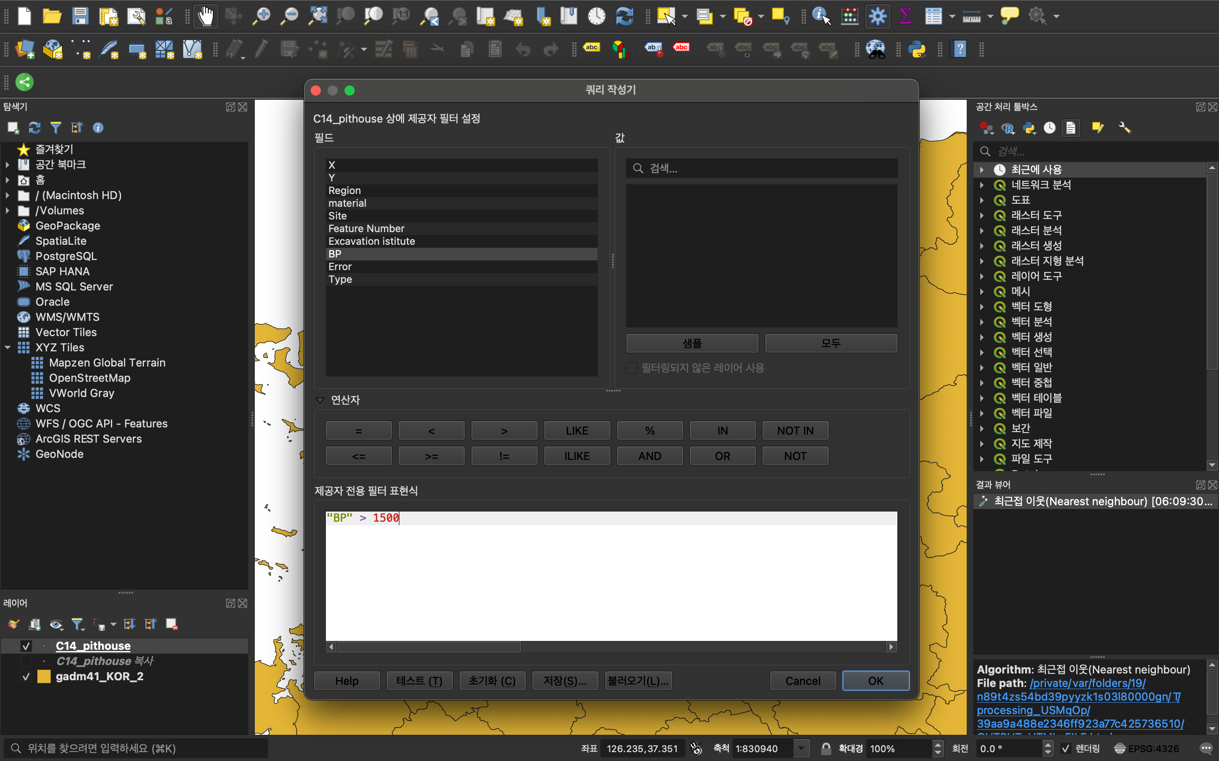
Moran’s I 실습
데이터 분할
제공자 전용 필터 표현식 > [“변수” 수식 값] 입력
- 1500BP 이전의 경우 : ”BP” > 1500
- 1500BP 이후의 경우 : ”BP” <= 1500

Slide 29
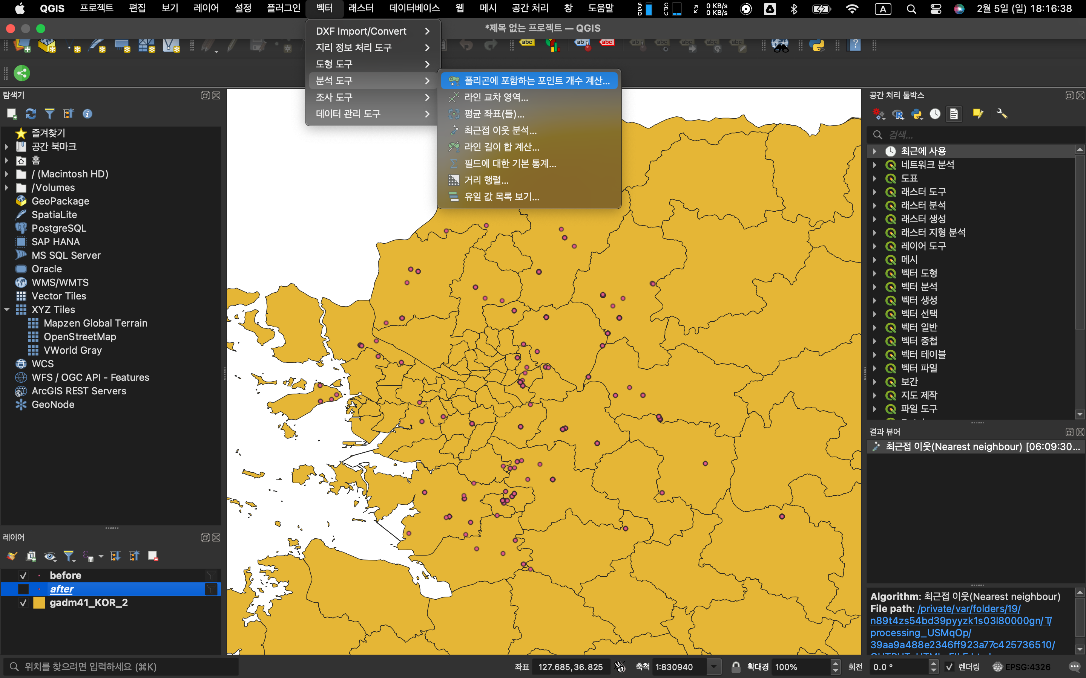
Moran’s I 실습
폴리곤 내 포인트 개수 세기
분석 도구 > 폴리곤에 포함하는 포인트 개수 계산 … 선택

Slide 30
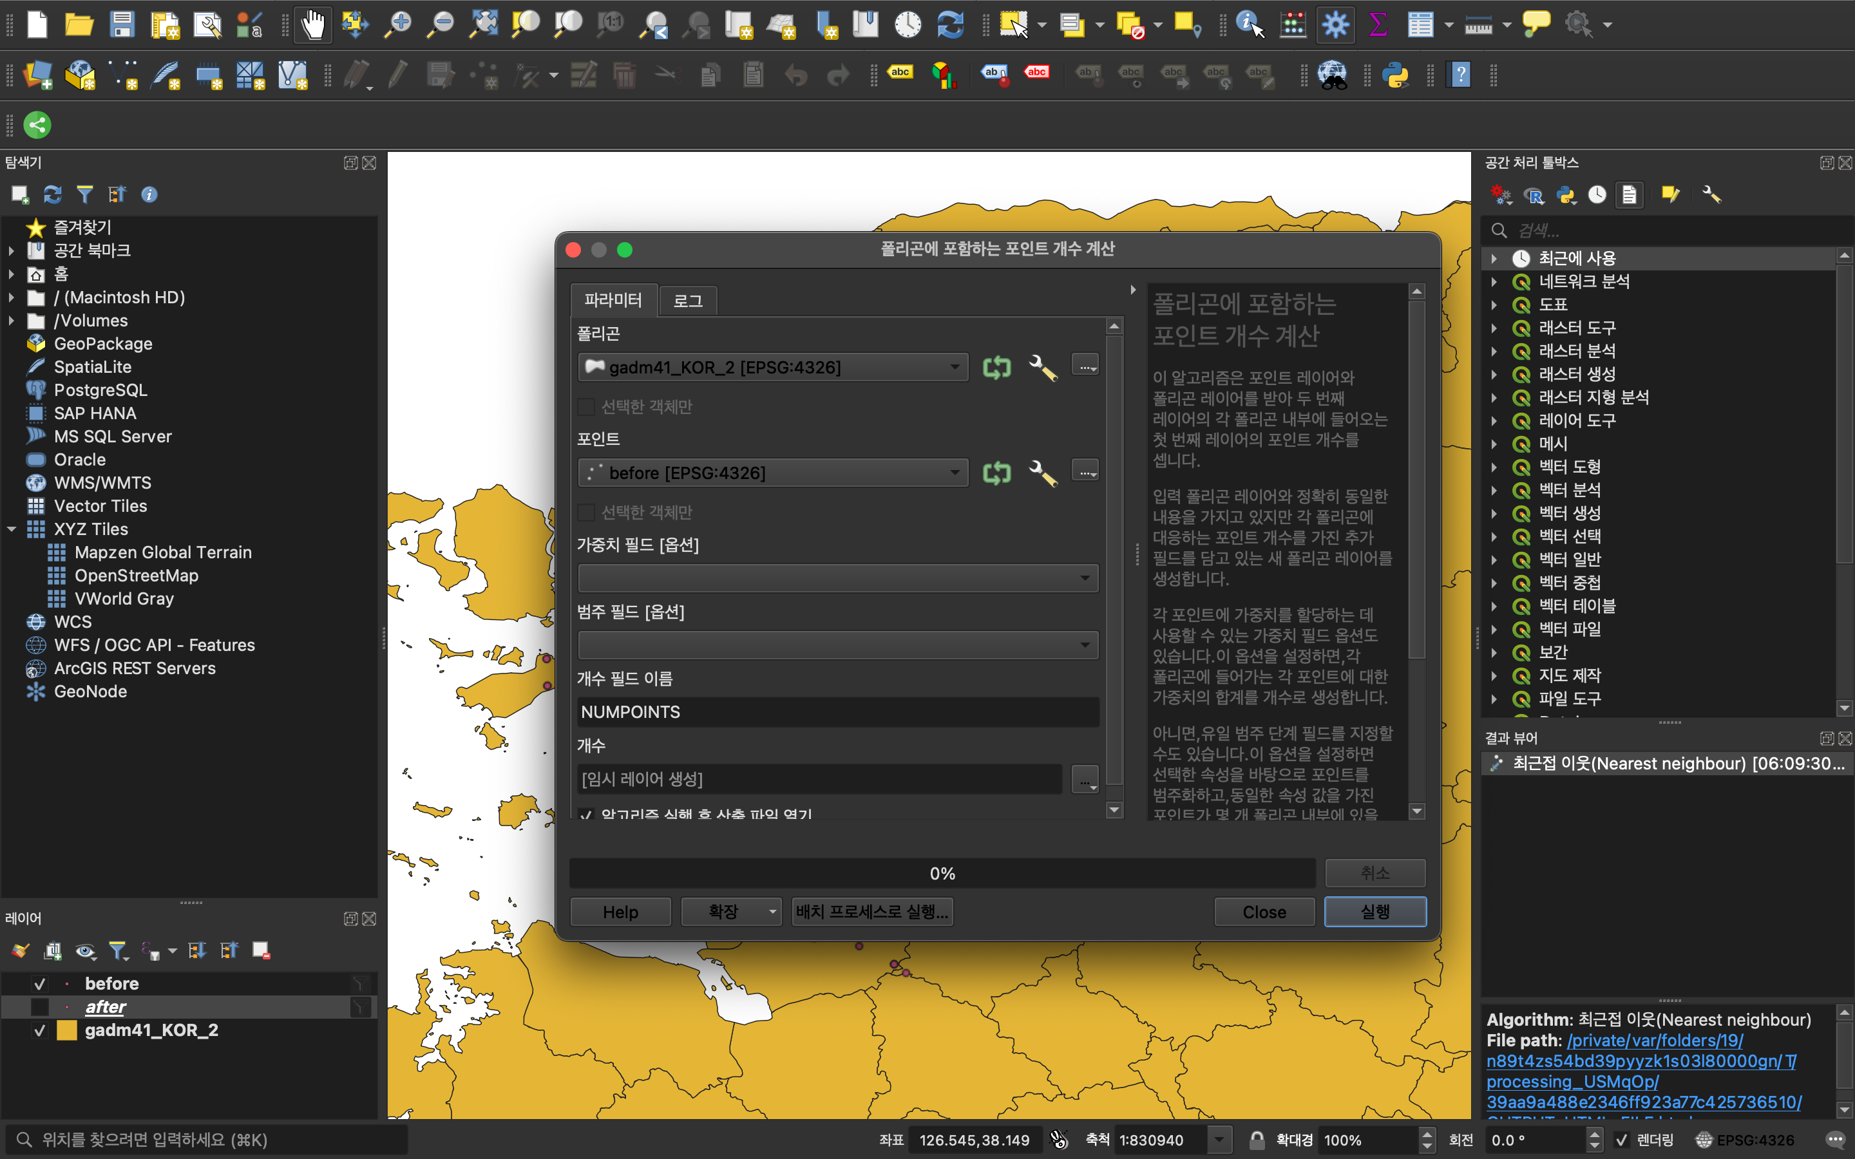
Moran’s I 실습
폴리곤 내 포인트 개수 세기
폴리곤 : gadm41_KOR_2 선택
포인트 : 분할 데이터 각각 선택

Slide 31
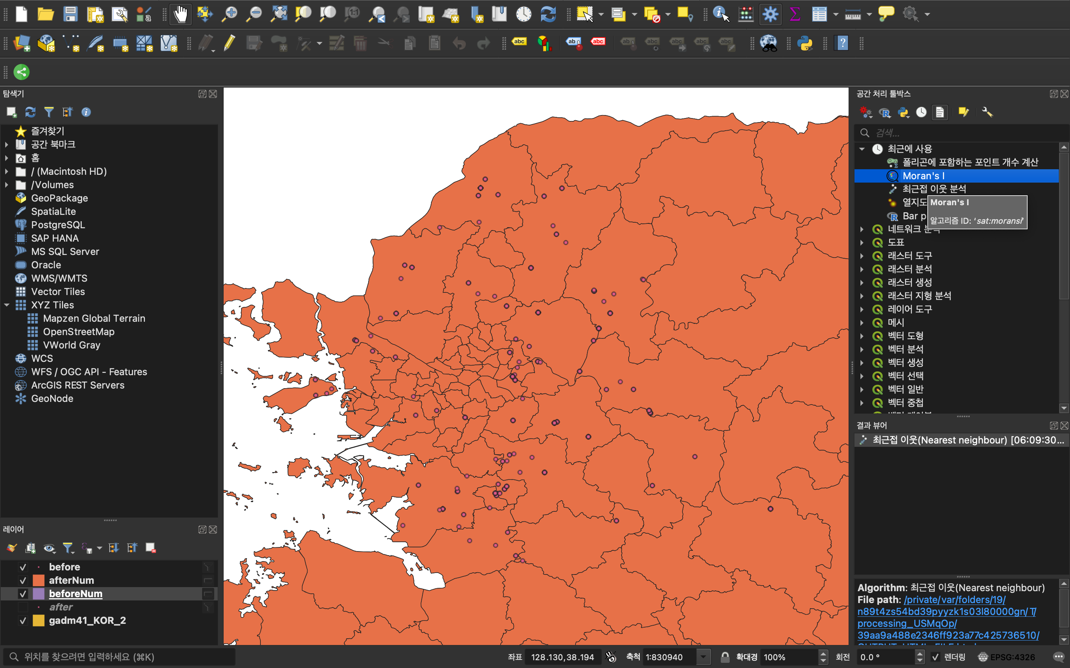
Moran’s I 실습
Moran’s I 산출
Spatial Analysis toolbox > Moran’s I 선택

Slide 32
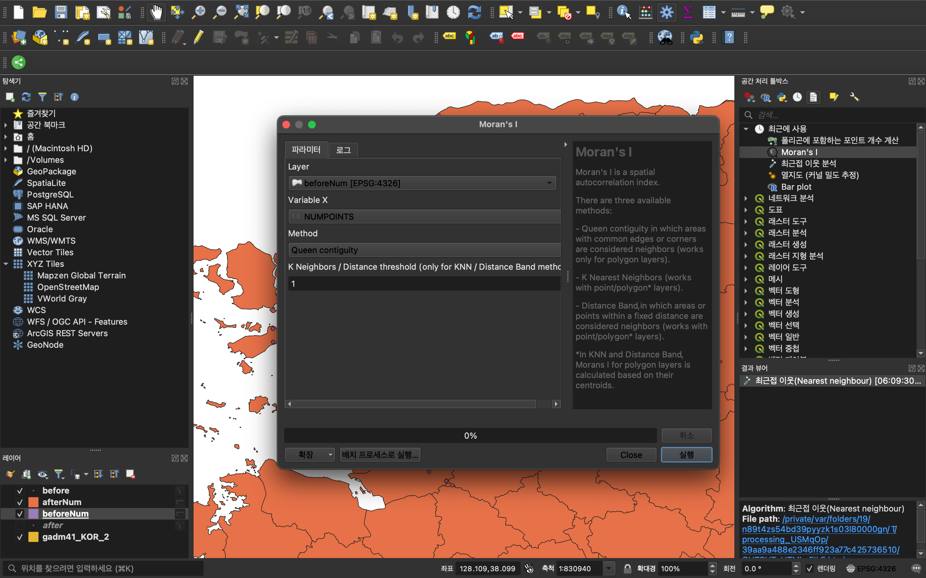
Moran’s I 실습
Moran’s I 산출
레이어 : 포인트 개수가 계산된 레이어 각각 선택
Method : Queen(8방향) or Rook(4방향)

Slide 33
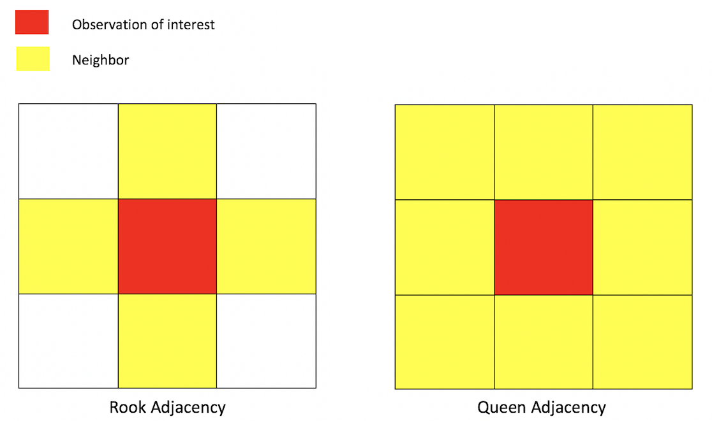
Moran’s I 실습

Slide 34
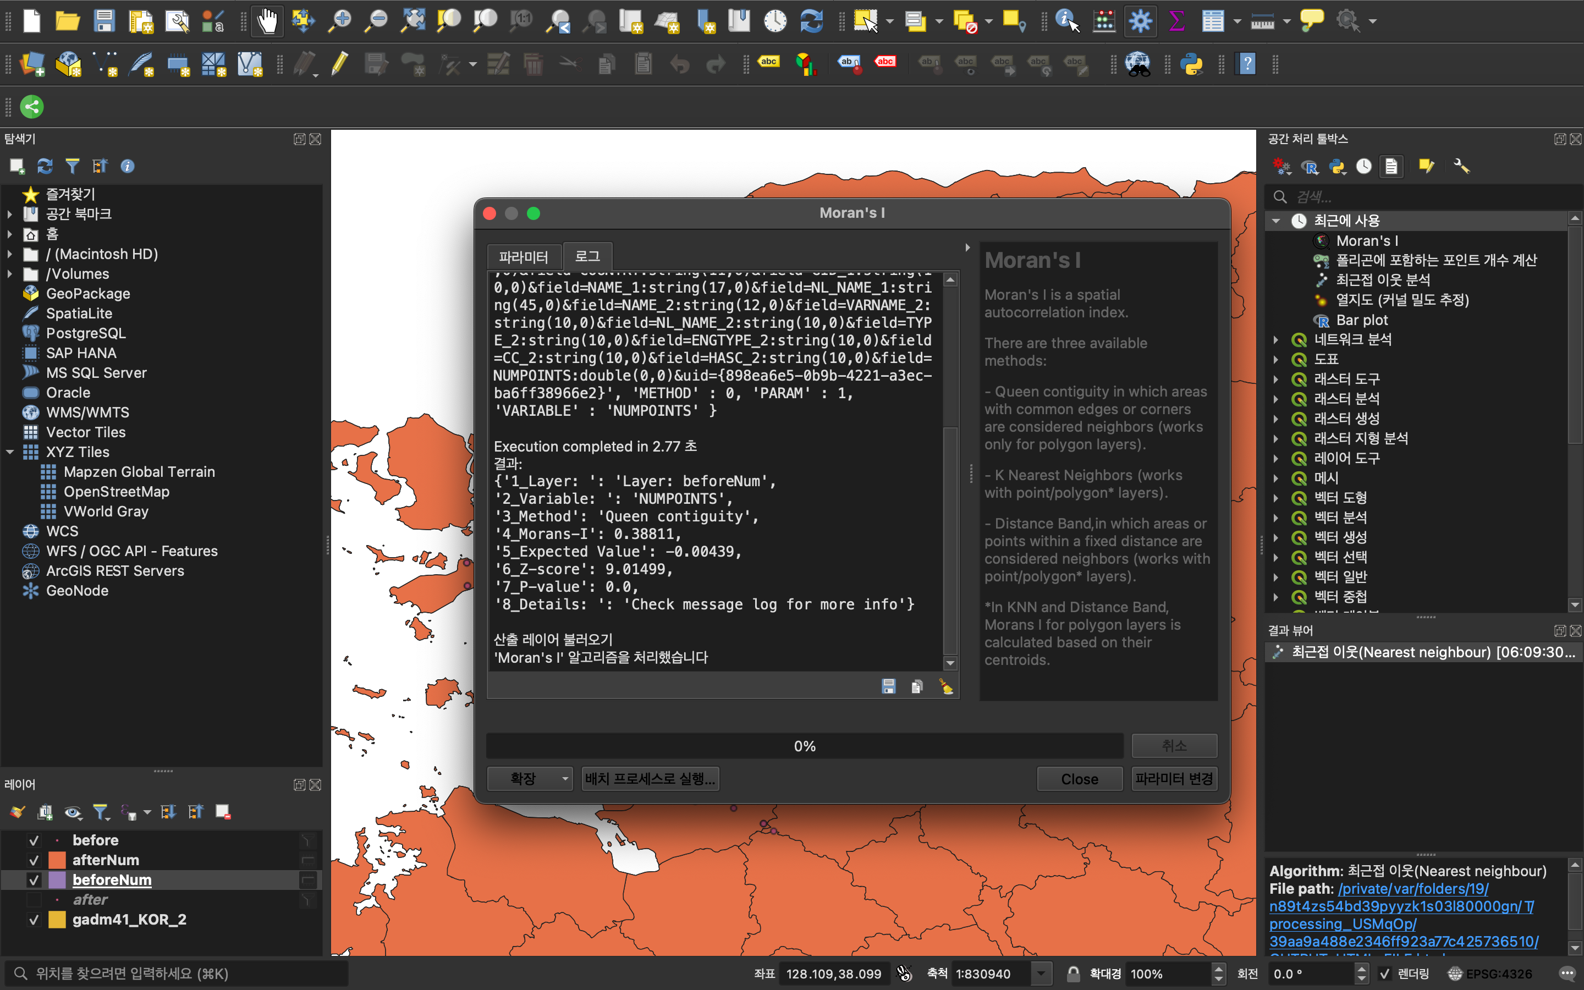
Moran’s I 실습
Moran’s I 산출
로그에서 값 확인

Slide 35
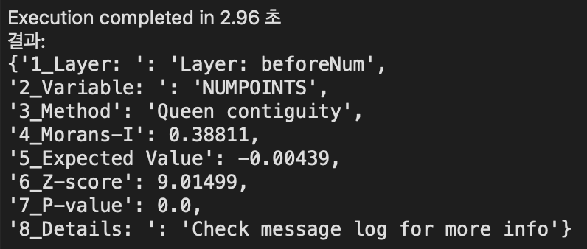
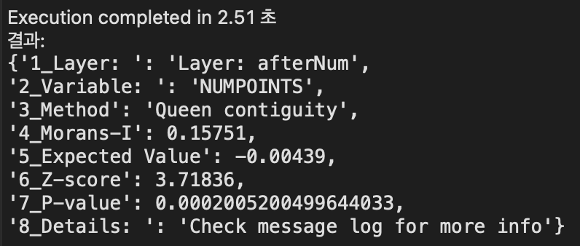
Moran’s I 실습

